Slide 1
এই স্লাইডটি সম্মানিত শিক্ষকবৃন্দের জন্য।
তাই স্লাইডটি হাইড অবস্থায় আছে।
এখানে তিনটি পাঠের মধ্যে একটি কন্টেন্ট করা হয়েছে । দুটি শ্রেণিকাজ । বই অনুযায়ী শ্রেণিকাজ নিতে হবে।
পাঠটি শ্রেণিকক্ষে উপস্থাপনের প্রয়োজনীয় পরামর্শ ও দিক-নির্দেশনা Slide Note এ দেয়া আছে। উপস্থাপনের পূর্বে সম্মানিত শিক্ষকগণ 'স্লাইড-নোটগুলো' দেখে নিবেন এবং প্রয়োজনে নিজের মত করে ছবি, ভিডিও, প্রশ্ন সংযোজন বা বিয়োজন করতে পারেন।

Slide 2
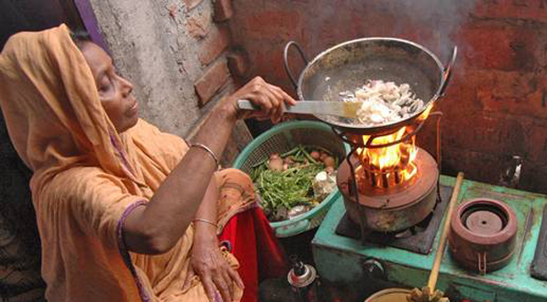
স্বাগতম
Notes:
শিক্ষার্থীদের আজকের পাঠে মনোযোগ আকর্ষণের জন্য পরিবারের অন্য সদ্যদের একটি কাজ দেখানোর মাধ্যমে তাদেরকে শ্রেণিতে স্বাগতম জানানো যেতে পারে। শিক্ষক ইচ্ছা করলে অন্যভাবেও শিক্ষার্থীদের স্বাগতম জানাতে পারেন।

Slide 3
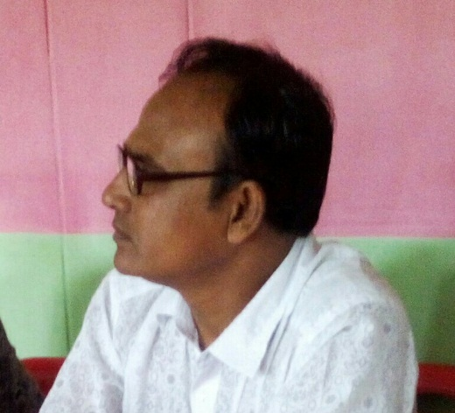
পরিচিতি
মো: আবু হাচান সরদার
প্রধান শিক্ষক
চুয়াডাঙ্গা কৃষ্ণনগর মাধ্যমিক বিদ্যালয় কেশবপুর,যশোর
সেল: ০১৭১৫৩০৯৪২৩
অধ্যায়: ২ , পাঠ: ৫ , সময়: ৫০ মিনিট

Slide 4
শিখনফল
এই পাঠ শেষে শিক্ষার্থীরা ---
১। প্রাত্যহিক জীবনে পরিবারের সদস্যদের কাজগুলো বর্ণনা করতে পারবে ।
২। প্রাত্যহিক জীবনে পরিবারের অন্য সদস্যদের কাজের গুরুত্ব ব্যাখ্যা করতে পারবে ।

Slide 5
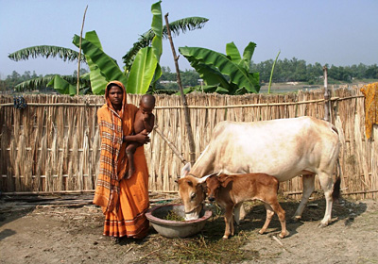
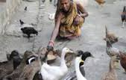
ছবির কাজগুলো কী এবং কারা করে থাকে?
গবাদিপশু পালন
হাঁস-মুরগি পালন
কাজগুলো সবই পরিবারের অন্য সদস্যরা করে থাকে।
Notes:
শিক্ষক স্লাইডের ছবিগুলো দেখিয়ে শিক্ষার্থীদের কাছ থেকে জেনে নিবেন ছবির কাজগুলো কী এবং কারা করে থাকে। শিক্ষার্থীরা উত্তর প্রদানের পর আপনি সঠিক উত্তর দেখাবেন।

Slide 6
ছবির কাজগুলো কী এবং কেন করা প্রয়োজন?
ছেলে-মেয়েদের পড়া-লেখা করানো
ঘরের জিনিসপত্র পরিষ্কার করা ও গুছিয়ে রাখা
পরিবারের সদস্যরা কাজগুলো না করলে আমাদের জীবন থমকে যেত । তারা কাজগুলো নিয়মিত করেন বলেই আমরা সুন্দর জীবন-যাপন করতে পারি ।
Notes:
শিক্ষক প্রশ্ন করবেন ছবির কাজগুলো কী? কারা করে থাকে এবং কাজগুলো করার প্রয়োজন কেন? শিক্ষার্থীরা উত্তর প্রদানের পর আপনি সঠিক উত্তরটি দিয়ে (উত্তরঃ পরিবারের অন্যদের কাজ ।) পাঠ ঘোষণা করবেন।

Slide 7
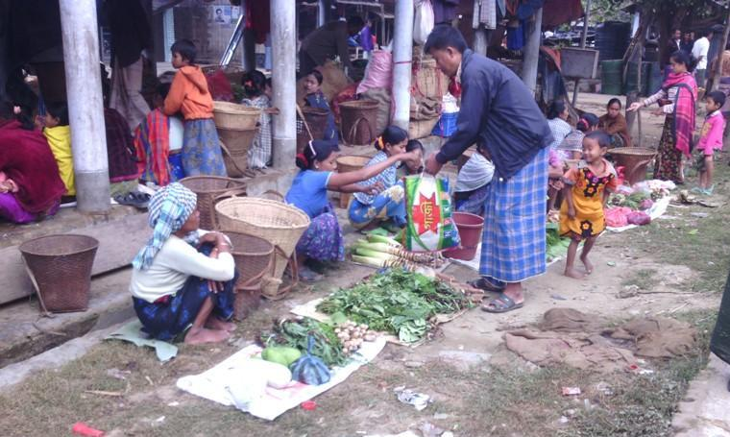
পরিবারের অন্যদের কাজগুলোর গুরত্ব

Slide 8
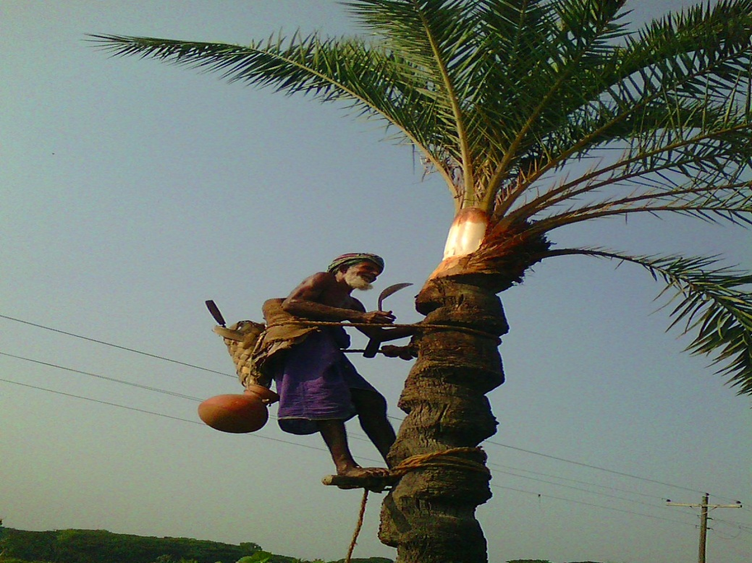
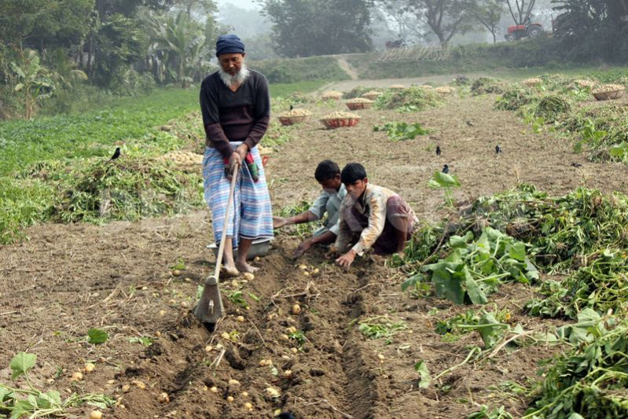
ছবির কাজগুলো কী এবং কারা করছে?
খেজুর গাছ কাটা
আলু উঠানো
কাজগুলো পরিবারের অন্য সদস্যরা করছে।
Notes:
শিক্ষক শিক্ষার্থীদের স্লাইডের ছবি দেখিয়ে জানতে চাইবে কাজগুলো কী এবং কারা করছে? শিক্ষার্থীরা উত্তর প্রদানের পর আপনি সঠিক উত্তর দেখাবেন।

Slide 9
প্রাত্যহিক জীবনে পরিবারের সদস্যদের কাজ কী কী?
রান্না করা
ঘর পরিষ্কার করা
বাজার করা
পড়া-লেখা করানো
গবাদি পশু পালন
হাঁস-মুরগি পালন
ঘর গোছানো
Notes:
শিক্ষক শিক্ষার্থীদের স্লাইডটি দেখিয়ে জানতে চাইবে পরিবারের সদস্যেদের কাজগুলো কী কী? প্রয়োজনে শিক্ষার্থীদের ব্লাকবোর্ডে লিখতে বলতে পারেন।এরপর শিক্ষার্থীরা উত্তর প্রদানের পর আপনি সঠিক উত্তর দেখাবেন।

Slide 10
জোড়ায় কাজ
এখানে উল্লেখ করা হয়নি এমন আরও কিছু কাজের নাম লিখ যা পরিবারের অন্য সদস্যরা করে থাকে।
Notes:
উত্তরগুলো জোড়ায় বসে করবে। সময় নির্দিষ্ট করে দিন। সর্বশেষে শিক্ষার্থীরা কী কাজ করবে বা আপনার নির্দেশনা বুঝল কিনা যাচাই করে কাজটি করতে বলবেন।

Slide 11
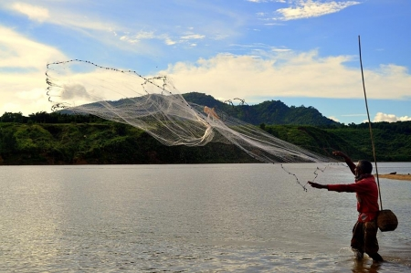
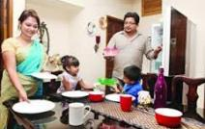
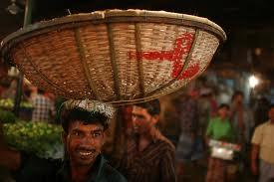
কাজগুলো কাদের এবং কেন আমরা কাজগুলো করে থাকি?
কাজগুলো পরিবারের অন্য সদস্যদের। কাজগুলো দ্বারা পরিবারের সদস্যদের জন্য খাদ্যের ব্যবস্থা হয়।
Notes:
শিক্ষক শিক্ষার্থীদের স্লাইডের ছবিগুলো দেখিয়ে জানতে চাইবে কে কী কাজ করছে? কাজগুলো কাদের কাজ? কাজগুলো তারা কেন করে? শিক্ষার্থীরা উত্তর প্রদানের পর আপনি সঠিক উত্তর দেখাবেন।

Slide 12
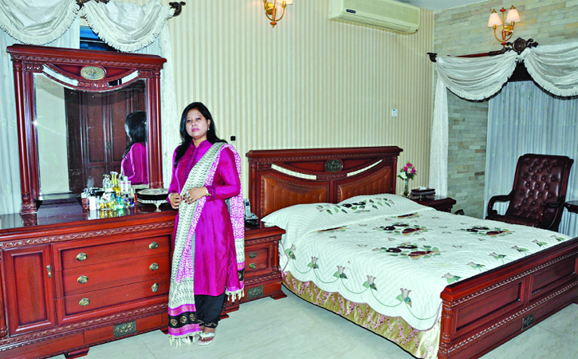
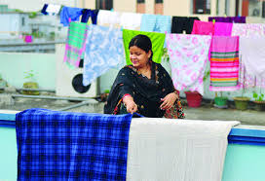
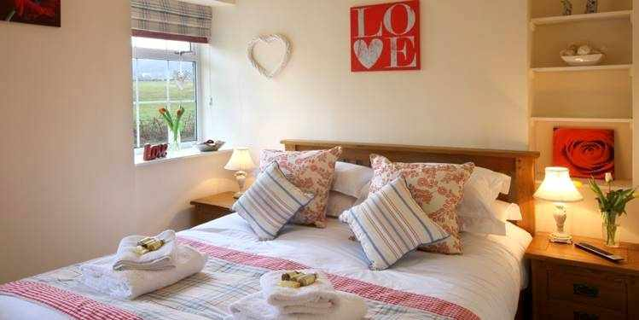
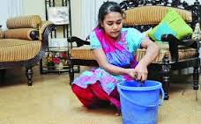
কাজগুলো কাদের এবং কেন আমরা কাজগুলো করে থাকি?
কাজগুলো পরিবারের অন্য সদস্যদের। কাজগুলো করার কারণে পরিবারের সদস্যদের সুষ্ঠু ও সুন্দর জীবনযাপনে সহায়তা করে।
Notes:
শিক্ষক শিক্ষার্থীদের স্লাইডের ছবিগুলো দেখিয়ে জানতে চাইবে কে কী কাজ করছে? কাজগুলো কাদের কাজ? কাজগুলো তারা কেন করে? শিক্ষার্থীরা উত্তর প্রদানের পর আপনি সঠিক উত্তর দেখাবেন।

Slide 13
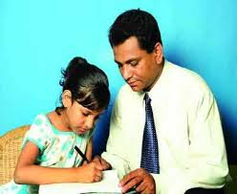
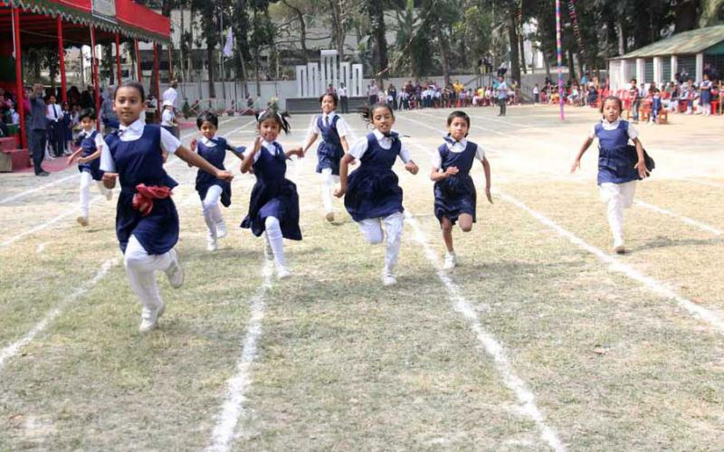
কাজগুলো কাদের এবং কেন আমরা কাজগুলো করে থাকি
কাজগুলো পরিবারের অন্য সদস্যদের। কাজগুলোর মাধ্যমে পরিবারের শিক্ষার্থীদের পড়ালেখা নির্বিঘ্ন ও নিশ্চিত হয়।
Notes:
শিক্ষক শিক্ষার্থীদের স্লাইডের ছবিগুলো দেখিয়ে জানতে চাইবে এরা কে কী কাজ করছে? কাজগুলো কাদের কাজ? কাজগুলো তারা কেন করে? শিক্ষার্থীরা উত্তর প্রদানের পর আপনি সঠিক উত্তর দেখাবেন।

Slide 14
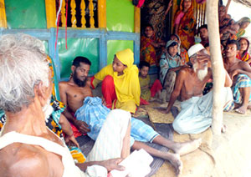
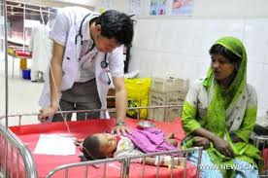
কাজগুলো কাদের এবং কেন আমরা কাজগুলো করে থাকি
কাজগুলো পরিবারের অন্য সদস্যদের । কাজগুলোর মাধ্যমে পরিবারের সদস্যদের স্বাস্থ্য সেবা নিশ্চিত হয়।
Notes:
শিক্ষক শিক্ষার্থীদের স্লাইডের ছবিগুলো দেখিয়ে জানতে চাইবে এরা কে কী কাজ করছে? কাজগুলো কাদের কাজ? কাজগুলো তারা কেন করে? শিক্ষার্থীরা উত্তর প্রদানের পর আপনি সঠিক উত্তর দেখাবেন।

Slide 15
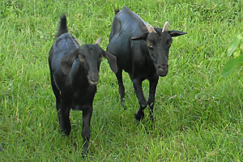
কাজগুলো কাদের এবং কেন আমরা কাজগুলো করে থাকি?
কাজগুলো পরিবারের অন্য সদস্যদের । কাজগুলোর মাধ্যমে পরিবারের সদস্যরা আমিষজাতীয় ( ডিম, দুধ ) খাদ্য পেয়ে থাকে।
Notes:
শিক্ষক শিক্ষার্থীদের স্লাইডের ছবিগুলো দেখিয়ে জানতে চাইবে এরা কে কী কাজ করছে? কাজগুলো কাদের কাজ? কাজগুলো তারা কেন করে? শিক্ষার্থীরা উত্তর প্রদানের পর আপনি সঠিক উত্তর দেখাবেন।

Slide 16
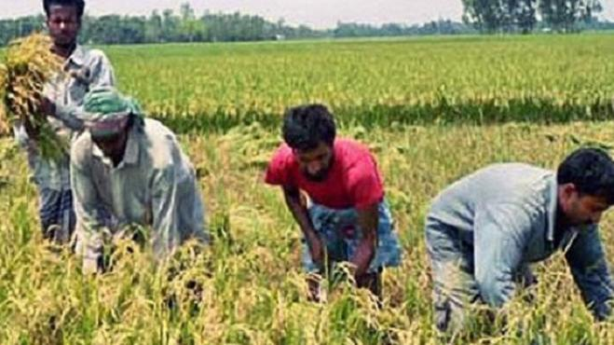
দলগত কাজ
তোমার পরিবারের অন্য সদস্যরা যদি নিয়মিত তাদের কাজগুলো না করতো তাহলে তোমার পরিবারকে কী ধরনের সমস্যায় পড়তে হতো? দলে আলোচনা করে লেখ।
Notes:
শিক্ষক শ্রেণিতে শিক্ষার্থীর সংখ্যা বিবেচনায় রেখে কয়েক দলে ভাগ করে দিয়ে কাজটি আদায় করে নেবেন। সম্ভব্য উত্তর : খাবার কাচা খেতে হতো, গবাদি পশুোহাঁস-মুরগী পেতাম না, ঘর-দোর-আঙ্গীনা অগোছালো থাকতো প্রভৃতি।

Slide 17
মূল্যায়ন
সঠিক উত্তর বের কর
১। কারা পরিবারের সব সদস্যের জন্য খাদ্যের ব্যবস্থা করেন?
(ক) পরিবারের সদস্যরা
(খ) বাবা
(গ) মা
(ঘ) ভাই-বোন
২। গৃহপালিত প্রাণী তথা গরু, মহিষ ও হাঁস-মুরগি থেকে আমরা কোন জাতীয় খাবার পেয়ে থাকি?
ক) শর্করা
(খ) আমিষ
(গ) চর্বি
(ঘ) ভিটামিন
আবার চেষ্টা কর
উত্তর সঠিক হয়েছে
Notes:
শিক্ষার্থীদের দ্বারা মাউস ক্লিক করে নেওয়ার মাধ্যমে উত্তর নেওয়ার চেষ্টা করতে হবে।

Slide 18
মূল্যায়ন
আবার চেষ্টা কর
উত্তর সঠিক হয়েছে
সঠিক উত্তর বের কর
১। পরিবারের সবাইকে না খেয়ে থাকতে হত ---
i) যদি পরিবারের কেউ বাজা না করে
ii) যদি কেউ রান্না না করে
iii) যদি পরিবারের একজন লোক উপার্জন করে
নিচের কোনটি সঠিক?
(ক) i ও ii
(খ) ii ও iii
(গ) i ও iii
(ক) i ও ii
(ঘ) i, ii ও iii
২। পরিবারের সদস্যদের কাজের মাধ্যমে ---
i) আত্মবিশ্বাস লাভ করা যায়
ii) আগ্রহ লাভ করা যায়
iii) উদ্দীপনা লাভ করা যায়
নিচের কোনটি সঠিক?
(ক) i ও ii
(খ) i ও iii
(গ) ii ও iii
(ঘ) i, ii ও iii
Notes:
শিক্ষার্থীদের দ্বারা মাউস ক্লিক করে নেওয়ার মাধ্যমে উত্তর নেওয়ার চেষ্টা করতে হবে।

Slide 19
বাড়ির কাজ
প্রাত্যহিক জীবনে তোমার পরিবারের অন্য সদস্যরা সাধারণত কী কী কাজ করে থাকে এবং এর ফলে কী সুবিধা হয়?
Notes:
পরিবারের অন্য সদস্যদের কাজগুলো যেমন রান্না করা, বাজার করা, গবাদিপশু ওহাঁস-মুরগি পালন, ঘর-দোর পরিস্কার করা, বই পড়া দেখিয়ে দেওয়া প্রভৃতি। পরিবারের সদস্যরা এসব কাজ নিয়মিত করেন বলেই আমরা সুন্দর জীবন-যাপন করতে পারি।

Slide 20
ধন্যবাদ

